Slide 1
FULL STACK FRONTEND
Clase 28
Node 4

Slide 2
Les damos la bienvenida
Vamos a comenzar a grabar la clase

Slide 3
Clase 27
Clase 28
Clase 29
Node
Express Router Postman GET POST PUT DELETE
Node
Node
Express
Servidor estático
Nodemon
Rutas

Slide 4
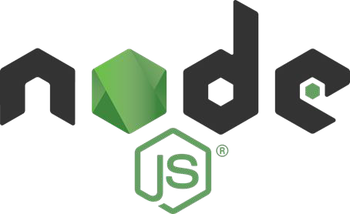
NodeJS
Rutas - Parte 2

Slide 5



Rutas
Como vimos hasta el momento, la comunicación entre clientes y servidores o entre programas que interactúan a través de la web, se hace mediante rutas.
A estas rutas se las conoce comúnmente como ENDPOINTS y necesitaremos uno por cada flujo que posea nuestro servidor.

Slide 6
Ahora sí, nuestras rutas se van complejizando.

Slide 7


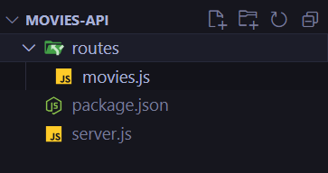
Creación del proyecto
Vamos crear un proyecto para simular el consumo de datos desde un frontend.
Para ello vamos a el proyecto:
Instalamos express:
Y luego creamos la estructura:

Slide 8
Express Router
Es una característica de Express.js que permite crear manejadores de rutas modulares y montables. Un enrutador de Express actúa como una instancia mini de una aplicación completa, lo que permite definir rutas y middleware de manera modular y reutilizable. Esto es especialmente útil para organizar tu aplicación en varios archivos y mantener el código limpio y manejable.

Slide 9
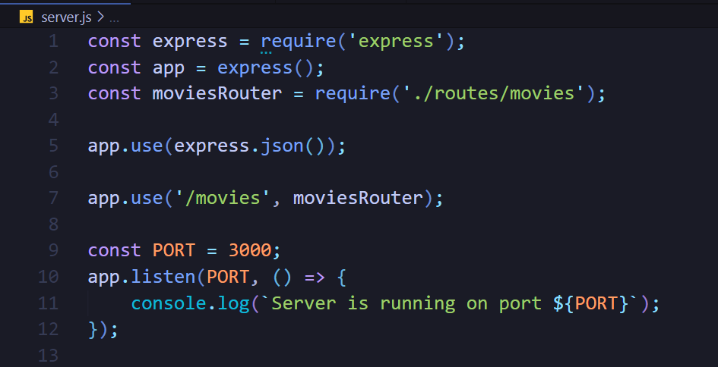
Express Router
Vamos a crear el archivo server.js con el siguiente código

Slide 10
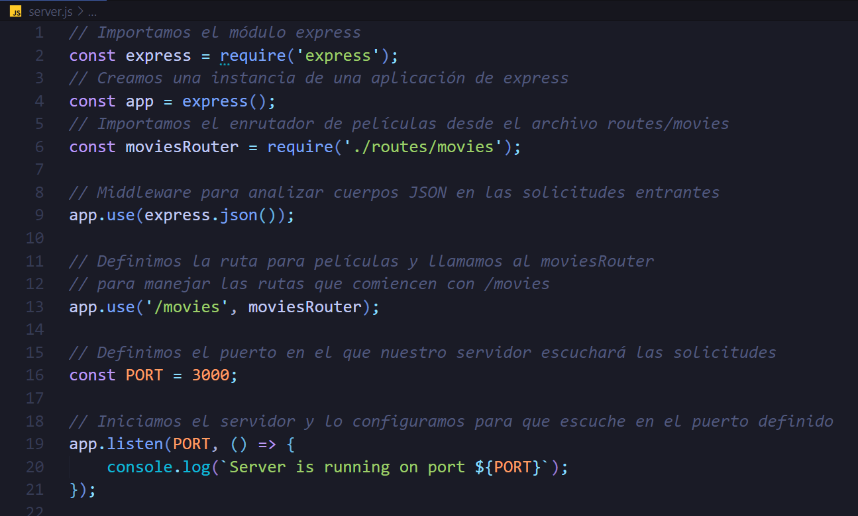
Express Router
Aquí el mismo código con la explicación:

Slide 11
El primer archivo de rutas
Para mantener nuestro Proyecto organizado y que pueda crecer de manera prolija, vamos a generar un archivo que maneje todas las rutas de una pelicula:

Slide 12
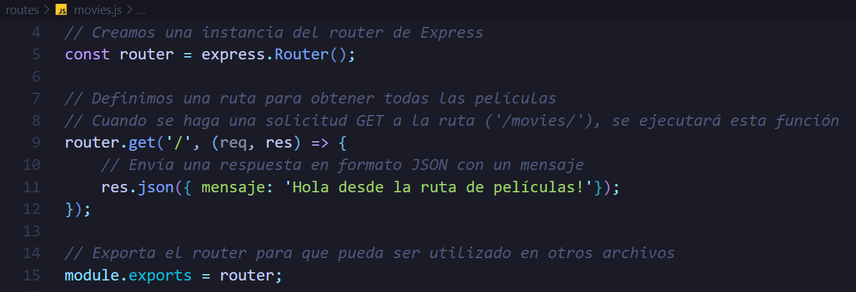
Creando nuestro primer enpoint

Slide 13
Probemos nuestros endpoint.

Slide 14
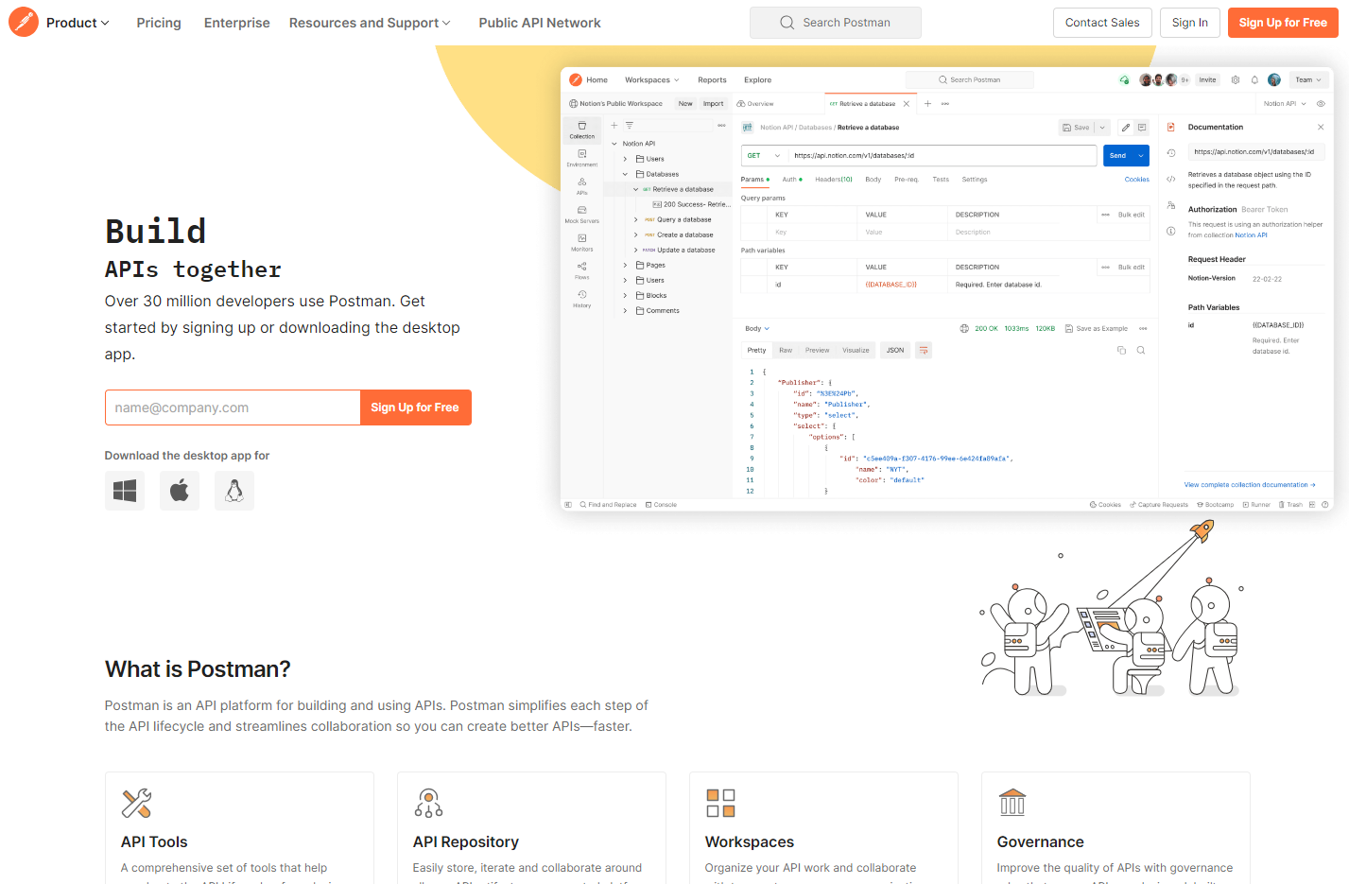
POSTMAN
Postman es una popular herramienta utilizada para probar APIs, permitiendo a los desarrolladores enviar peticiones a servicios web y ver respuestas
https://www.postman.com/

Slide 15
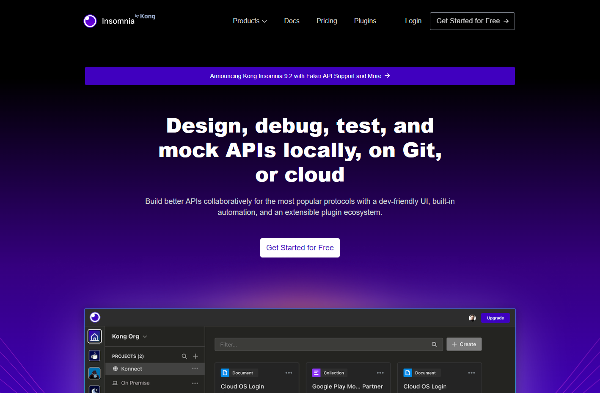
INSOMNIA
Es otra herramienta que se ha vuelto popular con el paso del tiempo. Es una alternativa a Postman
https://insomnia.rest/

Slide 16
Postman / Insomnia
Lo importante es que ambas herramientas nos permiten “simular” estas peticiones a través de los distintos métodos HTTP.
Estas herramientas facilitan enviar consultas a nuestro servidor sin depender de un Frontend armado.
En su versión gratuita nos permite realizar todo el trabajo necesario para validar el funcionamiento de nuestros endpoints, mientras que con la versión paga tenemos funciones adicionales que nos permiten trabajar en equipo con mayor facilidad.

Slide 17
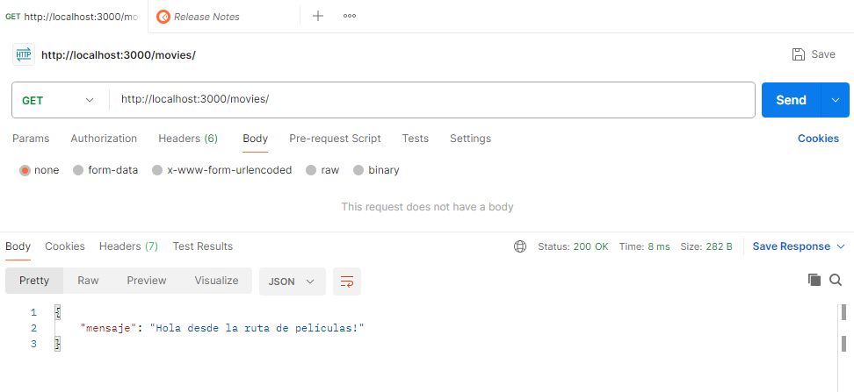
Cómo usar POSTMAN Método GET
Dentro de POSTMAN podemos crear una nueva petición con el botón de +, luego seleccionamos el método (en este caso GET) y la url a consultar.
Finalmente presionamos SEND
y esperamos la respuesta del servidor

Slide 18
De esta manera probamos nuestro backend sin un frontend y comunicamos nuestra aplicación con el mundo exterior.

Slide 19
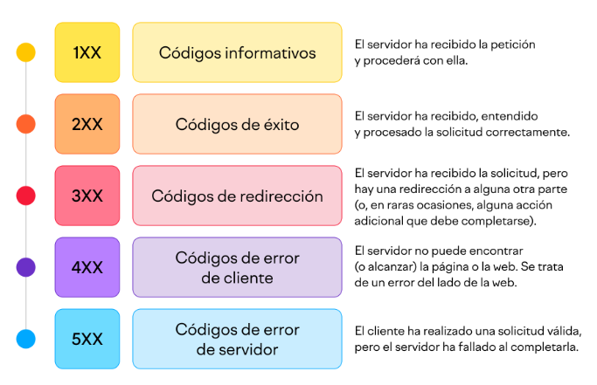
Status de de una respuesta HTTP
En el contexto de las respuestas HTTP, el status (estado) es un código numérico que el servidor devuelve para indicar el resultado de la solicitud realizada por el cliente. Los códigos de estado HTTP están divididos en cinco categorías, cada una representando un tipo diferente de respuesta

Slide 20
Status de de una respuesta HTTP
Dentro de las respuestas más comunes, encontramos:
200 OK: La solicitud ha tenido éxito. La información solicitada está en el cuerpo de la respuesta.
404 Not Found: El recurso solicitado no se pudo encontrar en el servidor.
500 Internal Server Error: El servidor encontró una condición inesperada que le impidió completar la solicitud.
Estas respuestas en ocasiones, las programaremos nosotros desde el backend para informar determinados resultados al frontend.

Slide 21
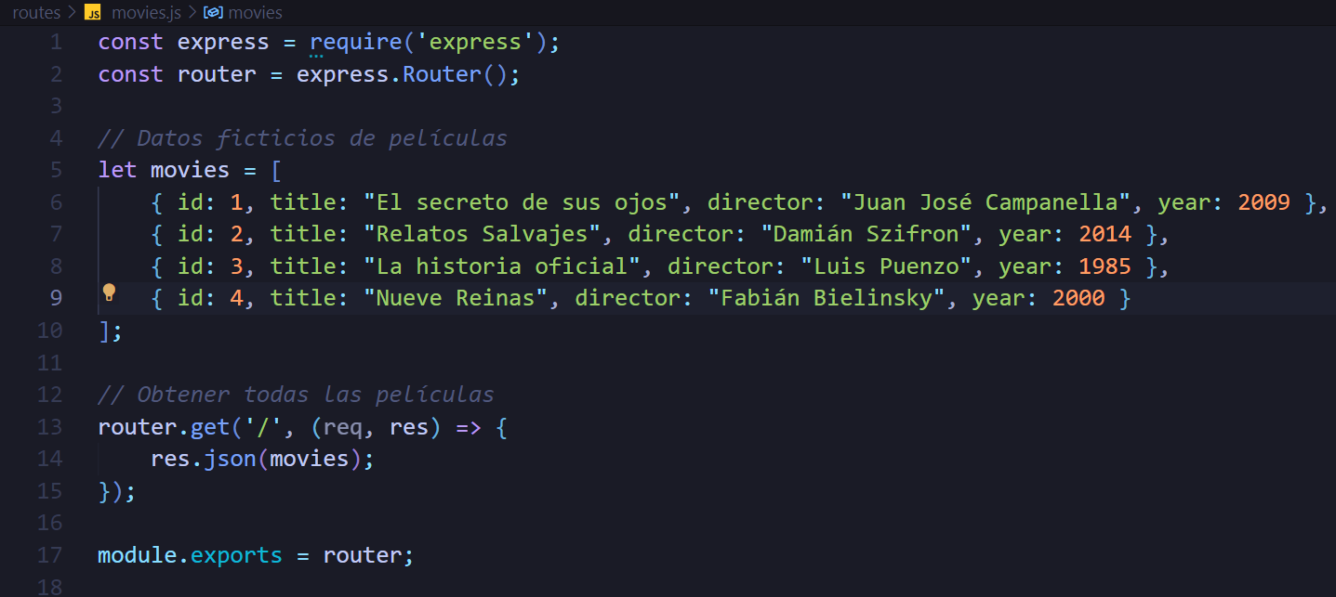
Mejorando la respuesta con GET
Próximamente veremos como conectar nuestro backend con una base de datos. Por el momento vamos a crear una variable que contenga un listado de peliculas.
De esta manera nuestro backend podrá devolver información estructurada en formato JSON a las peticiones que se ralicen desde Postman o desde el frontend.

Slide 22
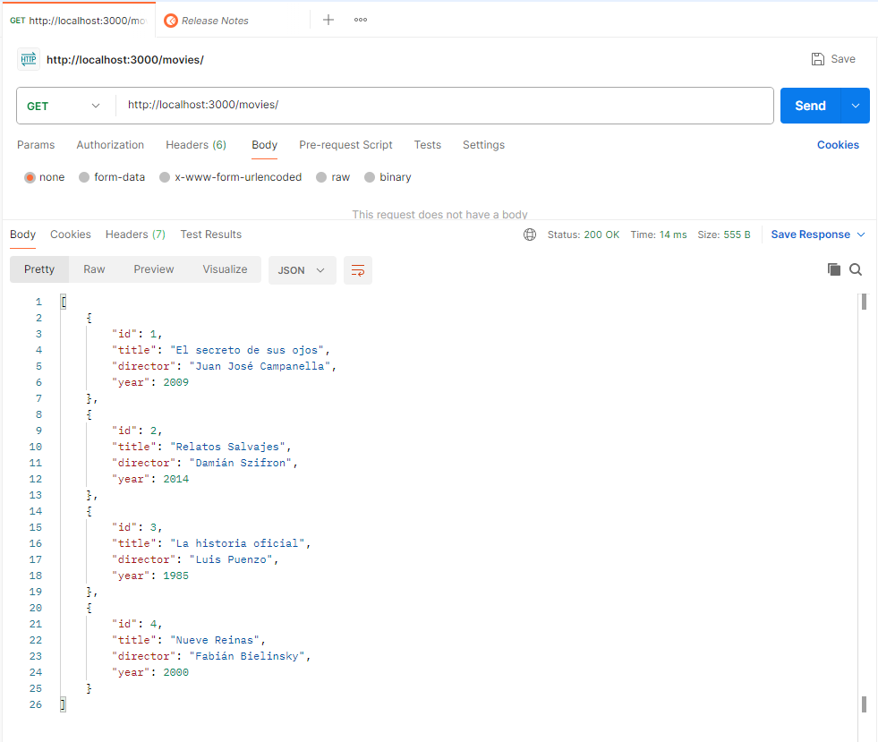
Desde Postman…
Si esta información la recibimos en un frontend, como resultado a una petición fetch, podremos manipular la información para mostrarla en el documento HTML de acuerdo a las necesidades de la aplicación.

Slide 23
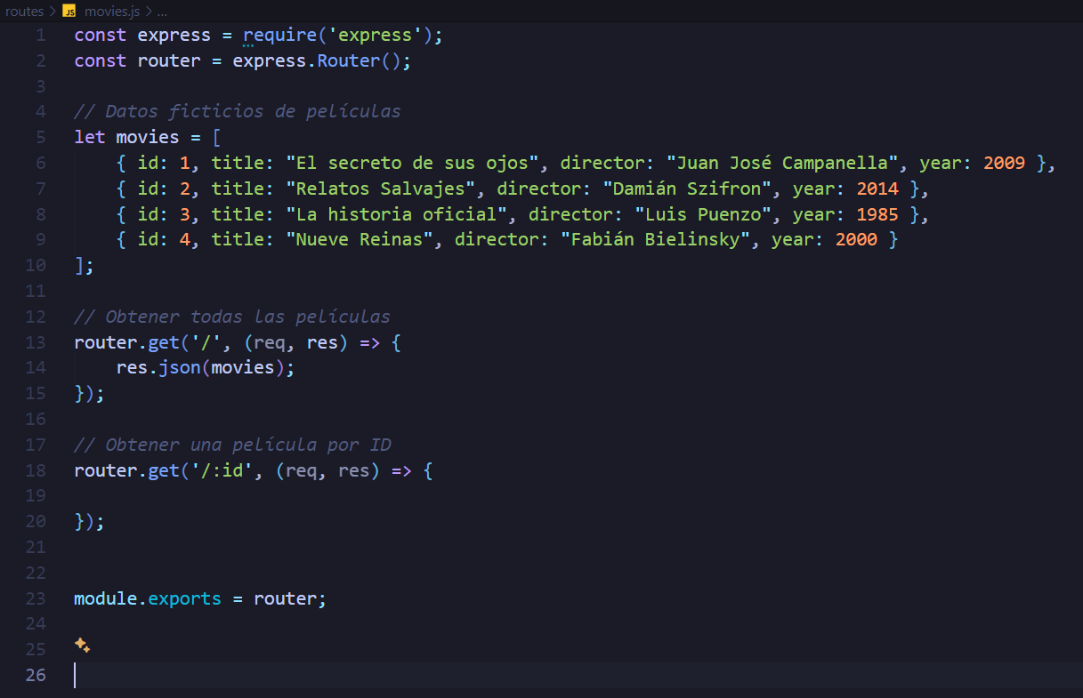
Utilizando parámetros en la ruta
Es posible utilizar el GET para obtener una película específica. Podemos enviar en la petición, por ejemplo, el id 2 y trabajar con ese parámetro recibido para obtener la pelicula y devolverla como respuesta.
Lo primero que hacemos es definir una nueva ruta, donde a través de los “:” estamos indicando el argumento que vamos a recibir.
Si desde postman a la ruta movies agregamos un /2 ese valor se recibirá en el backend en el id.

Slide 24
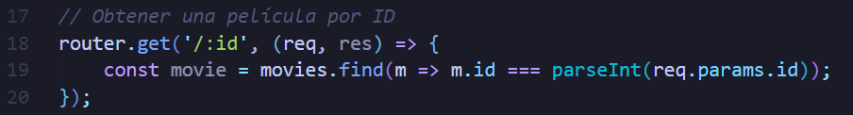
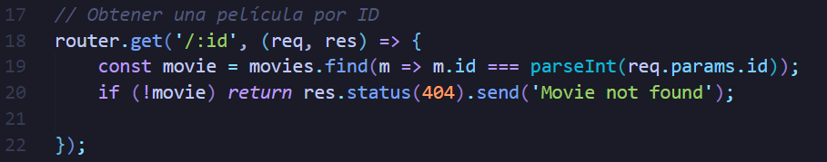
Utilizando parámetros en la ruta
Ahora, solo debemos agregar un poco de Javascript para obtener del array de películas, la película que estamos buscando, teniendo en cuenta que en req.params.id está el valor que necesitamos:
Tenemos que contemplar el caso en que el id recibido no exista dentro del arreglo de películas. En ese caso, utilizando la convención de status, devolveremos un status 404.

Slide 25
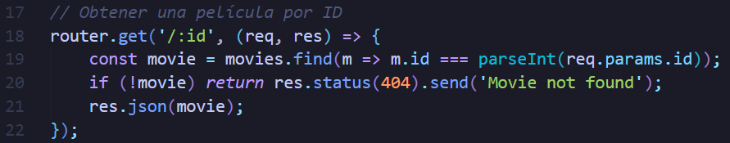
Utilizando parámetros en la ruta
Finalmente, si movie tiene una película, procedemos a retornarla como fin de la función.
El código escrito anteriormente, es sólo una de las formas en que podemos recorrer un array y obtener la información que necesitamos.
Existen varias formas de poder llegar a este resultado y cada programador puede pensarlo de una forma diferente.

Slide 26
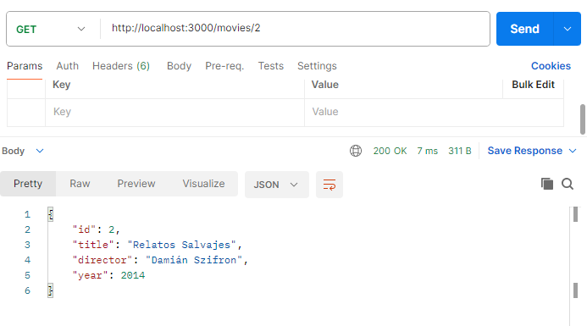
Utilizando parámetros en la ruta
Si desde postman ahora solicitamos el id 2, obtendremos el siguiente resultado:

Slide 27
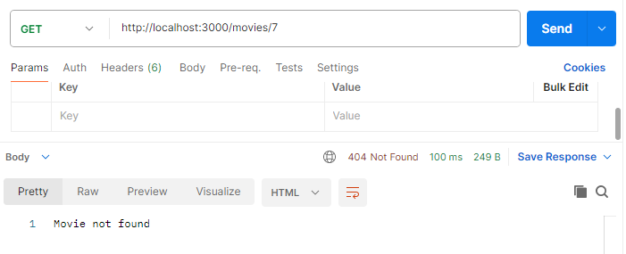
Utilizando parámetros en la ruta
Y si ingresamos un id que no existe:

Slide 28
Ahora probemos con POST.

Slide 29
Parseando datos recibidos
Hasta el momento venimos trabajando con GET, pero para que nuestro servidor pueda recibir peticiones por POST necesitamos convertir los datos recibidos en el BODY a un formato que entienda el servidor.
Usando los middlewares nativos .urlencoded() y .json() podemos convertir la data de estos formatos a uno que el servidor pueda manejar.
Para poder armar una request en POSTMAN que nos permita enviar una nueva pelicula para cargar a nuestro array de peliculas, deberemos proceder de la siguiente manera:
*nota: en versiones previas a express 4.16.0 se utilizaba una librería llamada body-parser para este propósito.

Slide 30
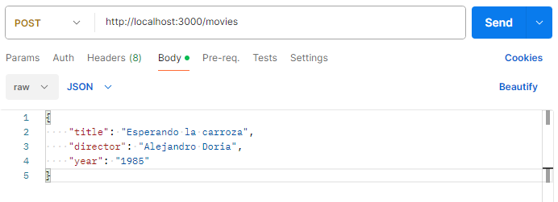
Enviando la petición al servidor
Indicamos el método
Invocamos la ruta
Agregamos información al body de la “request” y especificamos que lo haremos agregando un JSON

Slide 31
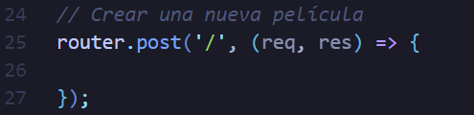
Programando en el servidor el POST
Al igual que en los casos anteriores, creamos la ruta en la cual recibiremos la request con la información para agregar a nuestro array.
En este caso, tenemos dentro de req, la propiedad body, que en su interior recibe los parámetros enviados a través del POST en el frontend (o en este caso desde postman).
Podemos acceder a los valores que necesitamos a través de:
req.body.title
req.body.director
req.body.year

Slide 32
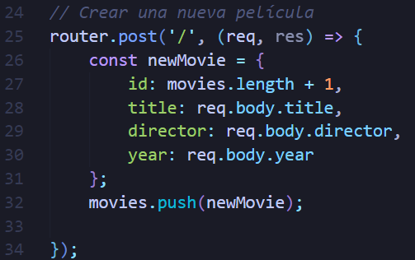
Programando en el servidor el POST
Ahora, una vez más agregando un poco de Javascript creamos un objeto para agregar a nuestro array de películas:
Al igual que en el GET, la manera de resolver cómo agregar la película al array puede diferir de acuerdo a la solución que estemos pensando.

Slide 33
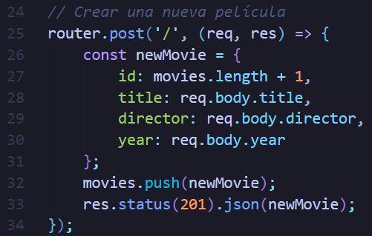
Programando en el servidor el POST
Ahora, lo único que falta es determinar que vamos a responder como resultado de esta petición. Por convención, en general en un pedido “post” se suele devolver el id generado o bien el objeto completo. En este caso, vamos a devolver el objeto completo bajo el status 201.

Slide 34
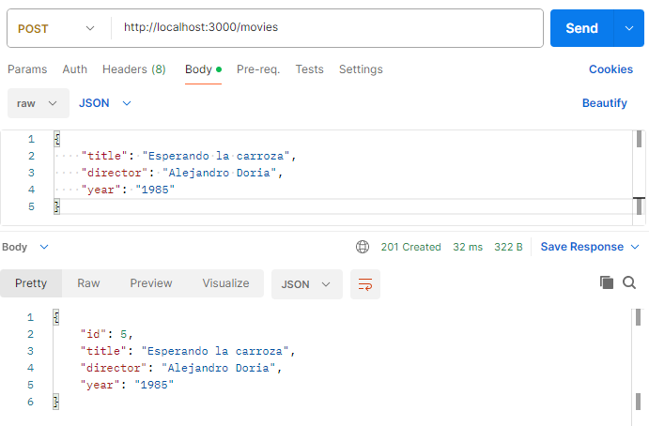
Probando la petición en POSTMAN
Ahora, lo único que falta es determinar que vamos a responder como resultado de esta petición. Por convención, en general en un pedido “post” se suele devolver el id generado o bien el objeto completo. En este caso, vamos a devolver el objeto completo bajo el status 201.
REQUEST
RESPONSE

Slide 35
Metodo PUT

Slide 36
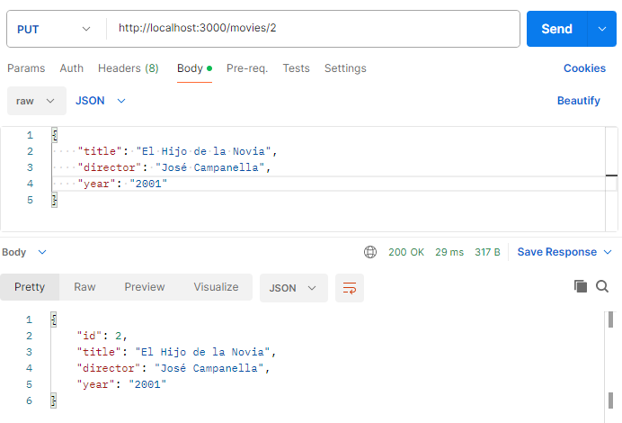
El método PUT se utiliza para reemplazar completamente un recurso existente, a diferencia de PATCH que realiza modificaciones parciales.
En este caso, en el método PUT evíamos por parámetro en la URL el id de la película que queremos modificar y en el body el nuevo objeto que reemplazara al anterior:
REQUEST
RESPONSE

Slide 37
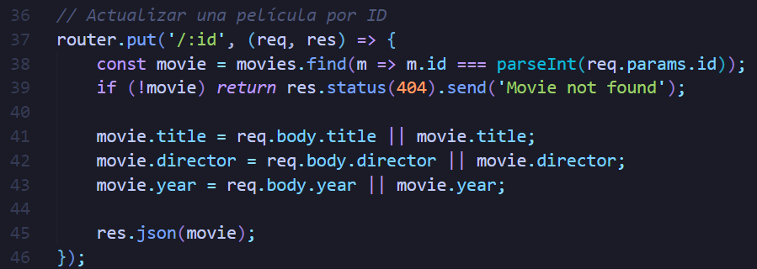
Y del lado del servidor, a través de Javascript, gestionamos la modificación de la película correspondiente. La respuesta en el status será un 200, lo que indica que se procesó exitosamente. Como es la respuesta por defecto, no es necesario hacerla explícita en el código.

Slide 38
Método DELETE

Slide 39
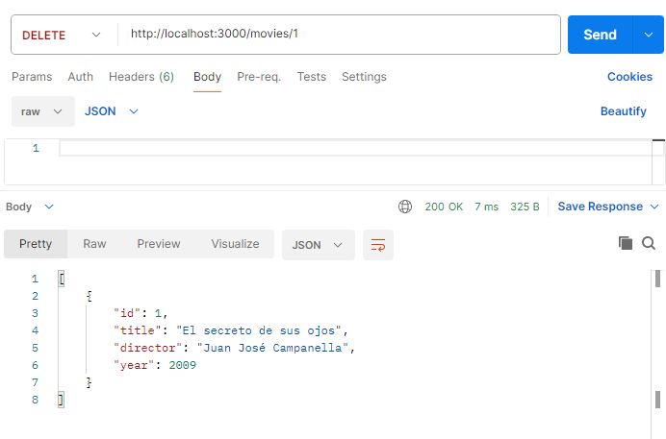
Se utiliza para eliminar un recurso específico en el servidor. Después de realizar la solicitud, el recurso se eliminará. En el método DELETE, se puede optar por una respuesta standard o devolver el objeto que se eliminó.
REQUEST
RESPONSE

Slide 40
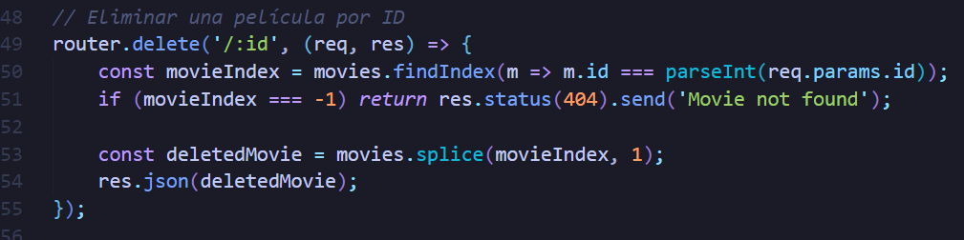
Se utiliza para eliminar un recurso específico en el servidor. Después de realizar la solicitud, el recurso se eliminará. En el método DELETE, se puede optar por una respuesta standard o devolver el objeto que se eliminó.

Slide 41
Middlewares
Casi de forma instintiva, ya utilizamos varios middlewares para configurar nuestro programa.
¿Qué es un middleware entonces?
Son simplemente funciones que se ejecutan antes o después de otras y los hay de distintos tipos:
● Middlewares de nivel de aplicación: Son middlewares que se aplican a toda la aplicación y se configuran utilizando app.use()
● Middlewares de nivel de ruta: Son middlewares que se aplican a una ruta específica.
● Middlewares de manejo de errores: Son middlewares especiales que se utilizan para manejar errores en la aplicación.
A lo largo de las clases iremos viendo distintos middlewares y también aprenderemos a crear los propios.

Slide 42
No te olvides de dar el presente

Slide 43
Recordá:
Revisar la Cartelera de Novedades.
Hacer tus consultas en el Foro.
Realizá los ejercicios obligatorios.
Todo en el Aula Virtual.

